Slide 1
Življenje je lepo
Vem, da danes bo srečen dan
Tomaž Domicelj
Z akordi za ukulele in posnetim glasom, I. C. Iskra 2021

Slide 2

Življenje je lepo
F G C-am F G C-am
Življenje je lepo…, če ga živiš,
F G C am
tako, kot ponuja se samo
F G C-C7
in ne da ti ga spremeniš.
F G C-am F G C-am
Življenje je lepo…, če ga živiš,
F G C am
tako, kot ponuja se samo
F G C
in ne, da drugega želiš.
C G am F G C-G
Ko včasih se ti zdi, da vse čudno je…,
C G am F G C
želiš si, da lahko bi spremenil svet.
C G am F G C-G
Vendar potrebno ni, da si filozof,
C G am F G C
okrog sebe se ozri z zaprtimi očmi.

Slide 3
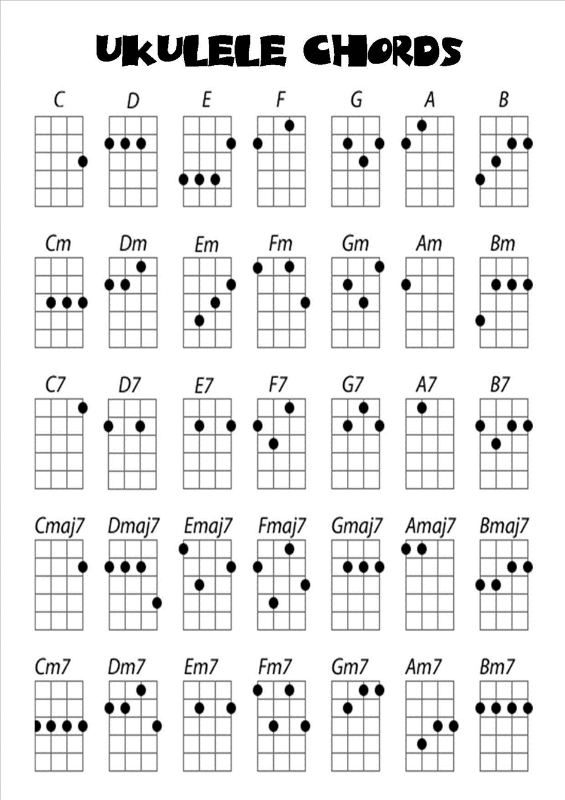

Slide 4
Vem, da danes bo srečen dan
C
Vem, da danes bo srečen dan,
G
to sem začutil (slutila) že zjutraj,
C
zagotovo danes bo srečen dan,
G C
tudi to se zgodi. (2x)
G C
Morda se genij bo res nekje rodil
F C
in vojna se bo končala tam,
d G7
kjer si vsi žele. Vem, da…(Odpev)
Kaj če ladja bo rešila brodolomca
in dež bo padel, kjer suša že
traja vrsto let.
C
Vem, da danes bo srečen dan,
G
to sem začutil (slutila) že zjutraj,
C
upam pa, da bo srečen dan,
G C G C
prav za vse ljudi, prav za vse ljudi,
F G C
prav za vse ljudi.

Slide 6
Tri planike
Kjer je sonce
Besedilo: Gregor Strniša
Glasba: Boris Kovačič
Z akordi za ukulele in posnetim glasom, I. C. Iskra 2021

Slide 7
Tri planike
C G G7 C
RASEJO V STRMI GORI, BELE PLANIKE TRI,
C G G7 C
ZANJE VEDO LE ORLI, ROSA UMIVA JIH.
F G C
ŠEL BOM V GORO, PLANIKE NABRAL
G G7 C
IN JIH PRINESEL V DOLINO NAZAJ.
F G C
TRI BELE ZVEZDE, TROJE OČI,
G G7 C
VSAKA ZA LEP SPOMIN.
C G G7 C
PRVO PRINESEM MAMI, STARA JI DLAN DRHTI,
C G G7 C
DRUGO SESTRICI MLADI, JUTRI SE OMOŽI. ŠEL BOM V GORO…
C G G7 C
TRETJO PRINESEM ZATE, ČUVAJ MI JO SKRBNO,
C G G7 C
NAJ TE SPOMINJA NAME, ČE ME KDAJ VEČ NE BO. ŠEL BOM V GORO…

Slide 9
Tam sem jaz doma
G-G-D G D G D
......__Kjer je sonce,…tam so rože,…
G D D7
kjer pa sonca ni, roža ne cveti.
D G D D7 G (D)
Tam sem jaz doma, kjer je sonce, kjer je vrt cvetoč, tam dom je moj. 2X
D G D G D
…Kjer je veter,…tam je pesem,…
G D D7
kjer pa vetra ni, ni pojočih ptic.
Tam sem jaz doma, kjer je veter, kjer lepo pojo, tam je moj dom. 2X
V zimskem snegu, v mrzlem dnevu, srečaš toplo dlan, nič več nisi sam.
Tam sem jaz doma, kjer pozimi, srečaš toplo dlan, tam dom je moj. 2X

